Slide 1
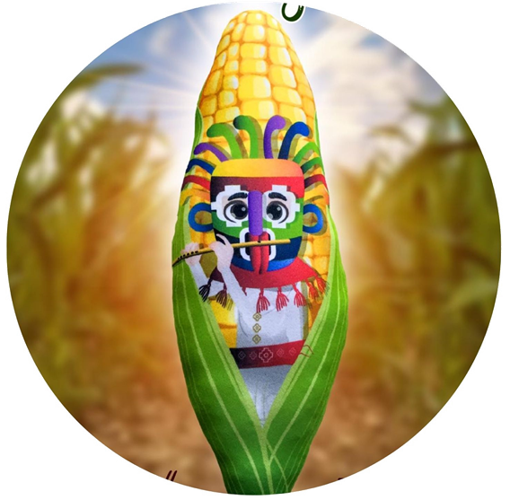
“La festividad Hatun Puncha (Inti Raymi) de la provincia de Imbabura como Patrimonio Cultural Inmaterial y su aporte al turismo”
Departamento de Ciencias Económicas,
Administrativas y del Comercio
Carrera de Administración Turística y Hotelera
Autora: Viviana Elizabeth Toapanta Vargas
Directora: Martha Rea Dávalos PhD.
Sangolquí 2021

Slide 2
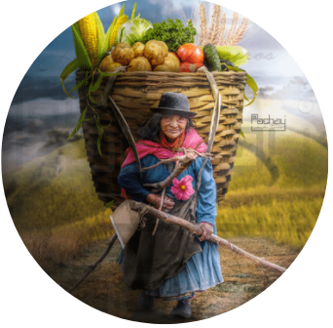
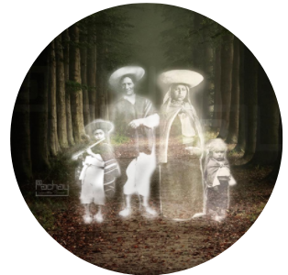
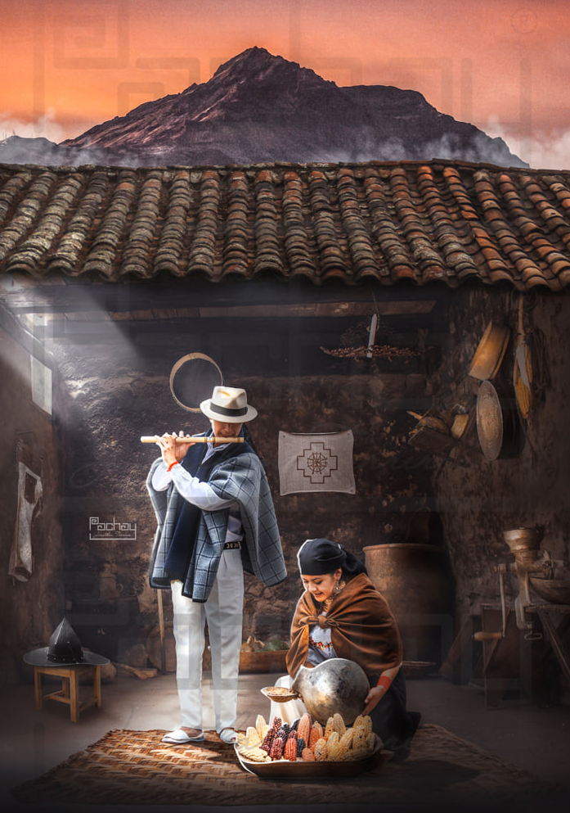
Introduccion:
Costumbres y tradiciones
Pérdida de identidad cultural
El Inti Raymi Comprende una serie de actividades

Slide 3
Problema:
La festividad Hatun Puncha (Inti Raymi) de los cantones de la provincia de Imbabura al no ser valorada como patrimonio cultural inmaterial a nivel nacional, debido a la escasa difusión de información por parte del gobierno local, debe ser investigada para indicar si; ¿influye en el desarrollo turístico de la Provincia de Imbabura?

Slide 4
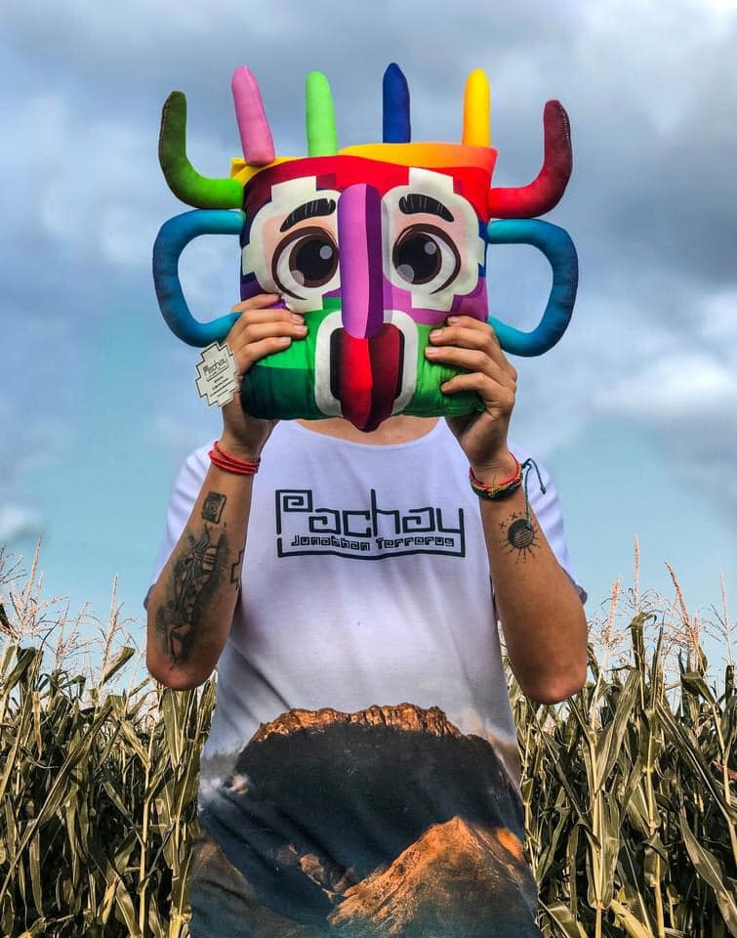
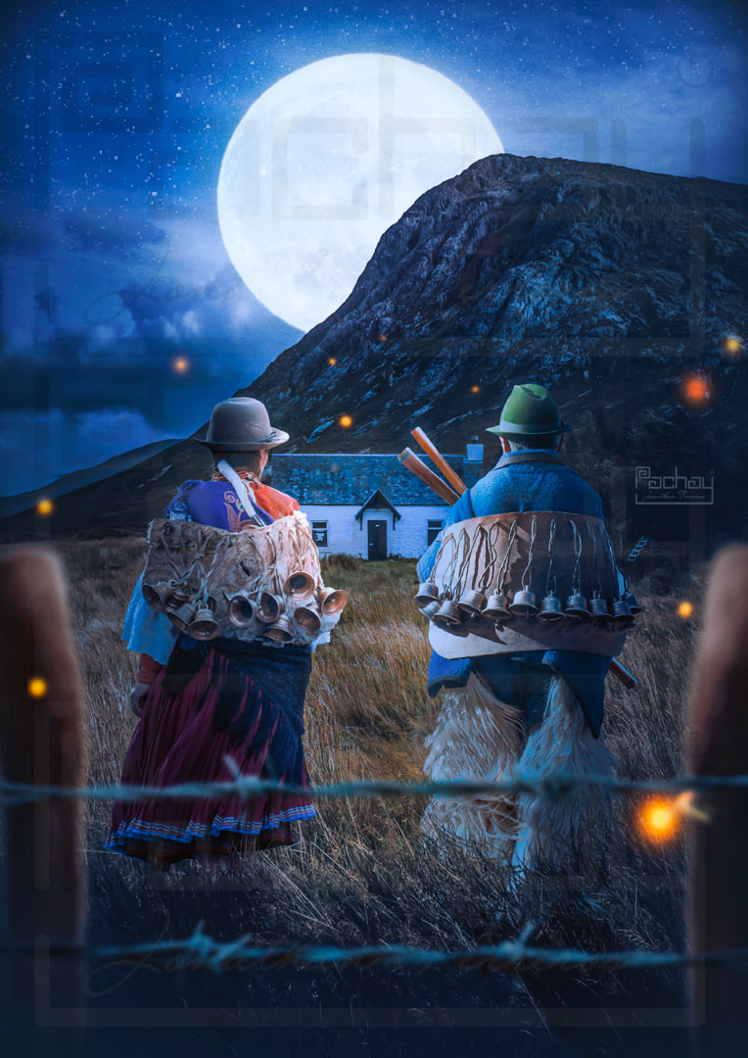
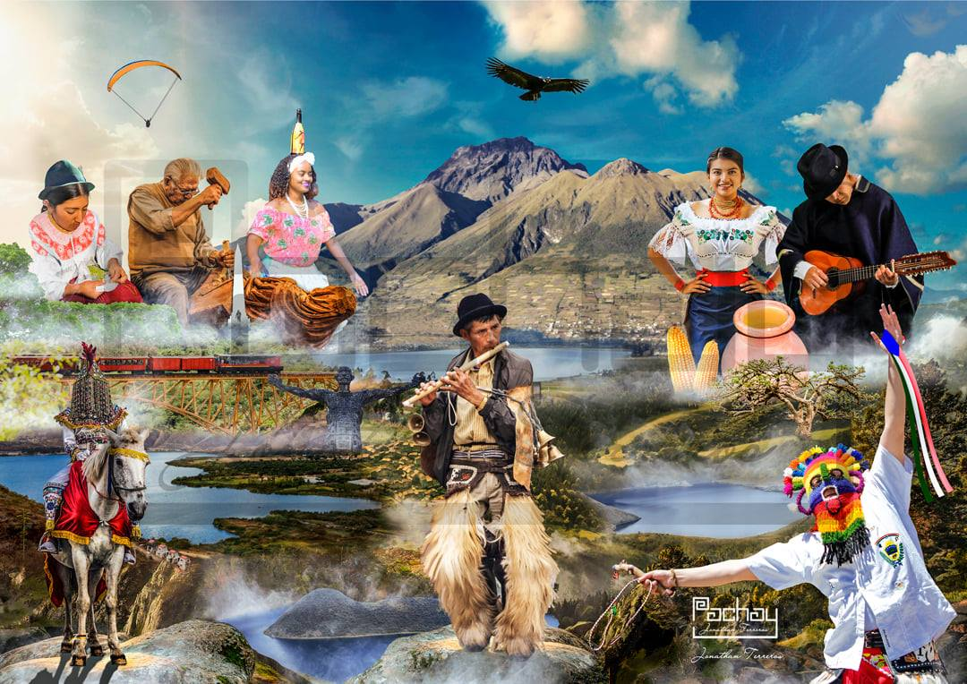
Objetivos:
Impulsar la festividad Hatun Puncha (Inti Raymi) de la provincia de Imbabura como Patrimonio Cultural Inmaterial para determinar su aporte al turismo.
Valor Patrimonial
Potencial Turístico
Relación socio ambiental – Turismo ancestral
Difusión de la festividad – Promoción turística

Slide 5
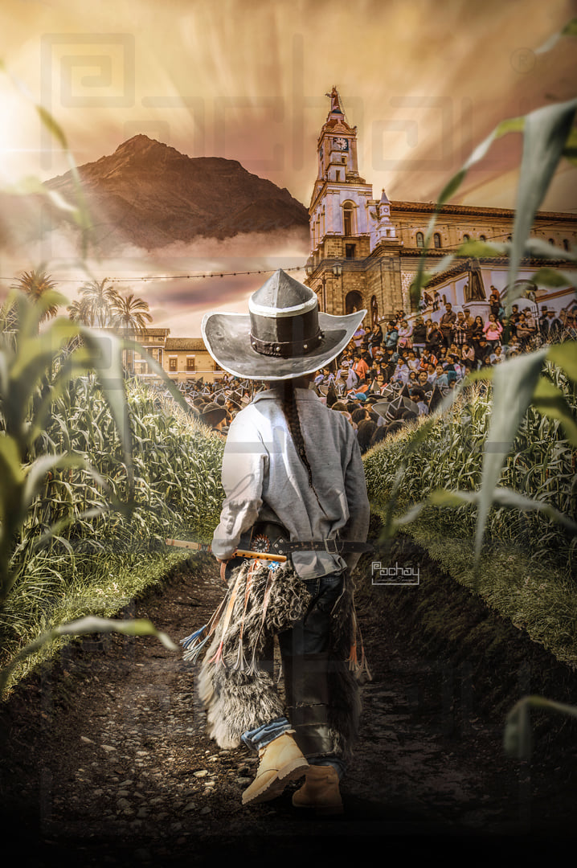
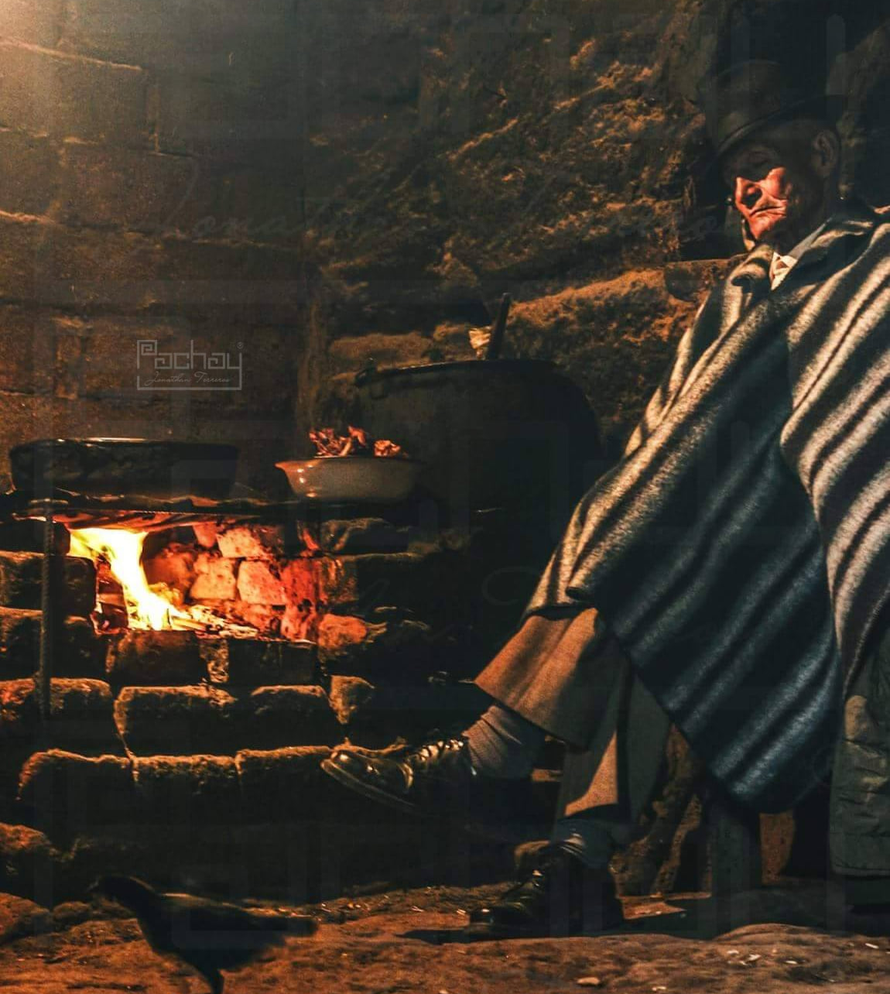
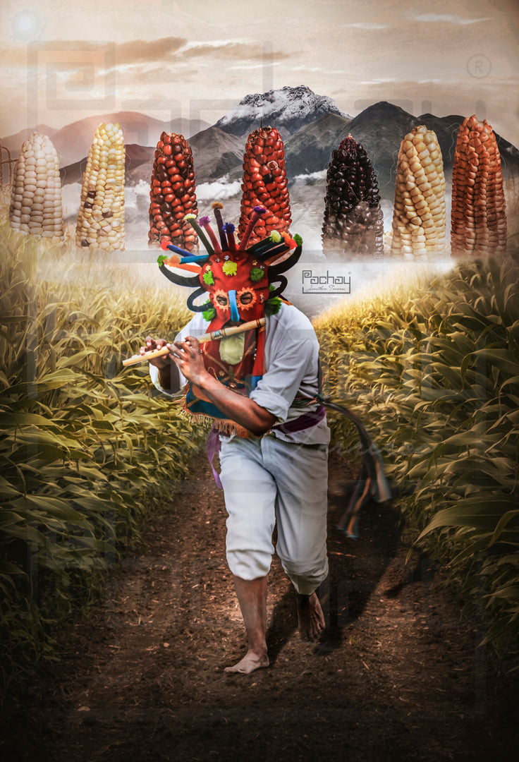
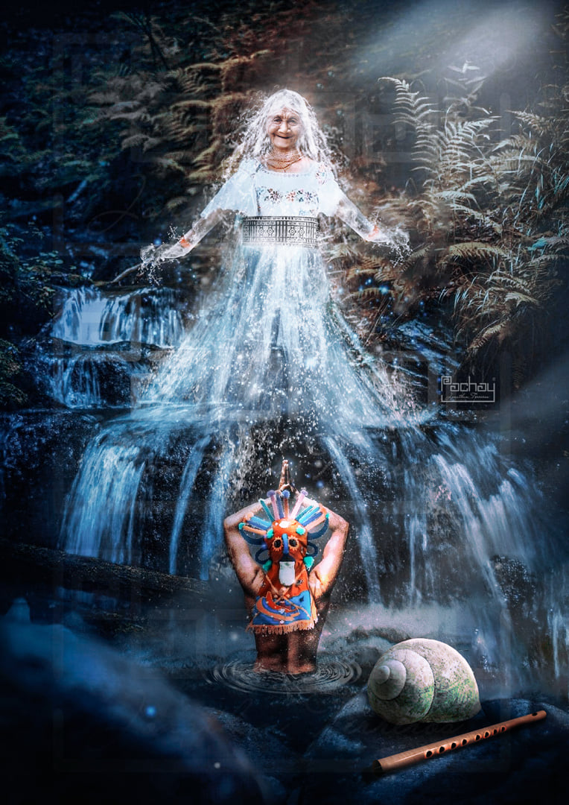
Marco Teórico
Teoría del Patrimonio
Concepción entre la sociedad y la actitud del hombre.
El Inti Raymi es el concepto más cercano de diversidad cultural y creatividad humana.
Teoría de la Cultura
Es la suma de hechos simbólicos que representan a una sociedad.
La festividad del Inti Raymi representa las vivencias de un pueblo.
Contempla tradiciones, expresiones orales e identidad cultural.
Intervienen manifestaciones y valores culturales – conservación tesoro vivo
El Inti Raymi es cultura porque está representado por sus elementos.
Reglas, normas, asuntos sociales, identidades y hábitos sociales

Slide 6
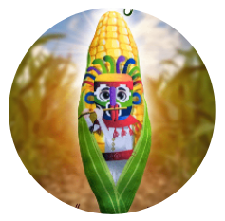
Marco Referencial
Madrid
Chile, Bolivia, Argentina, Colombia, Perú y Ecuador.

Slide 7
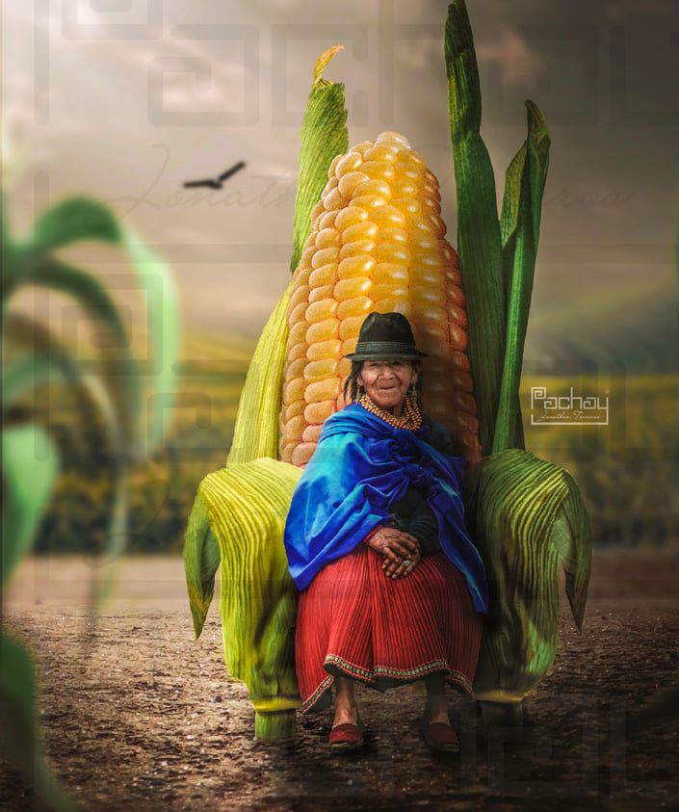
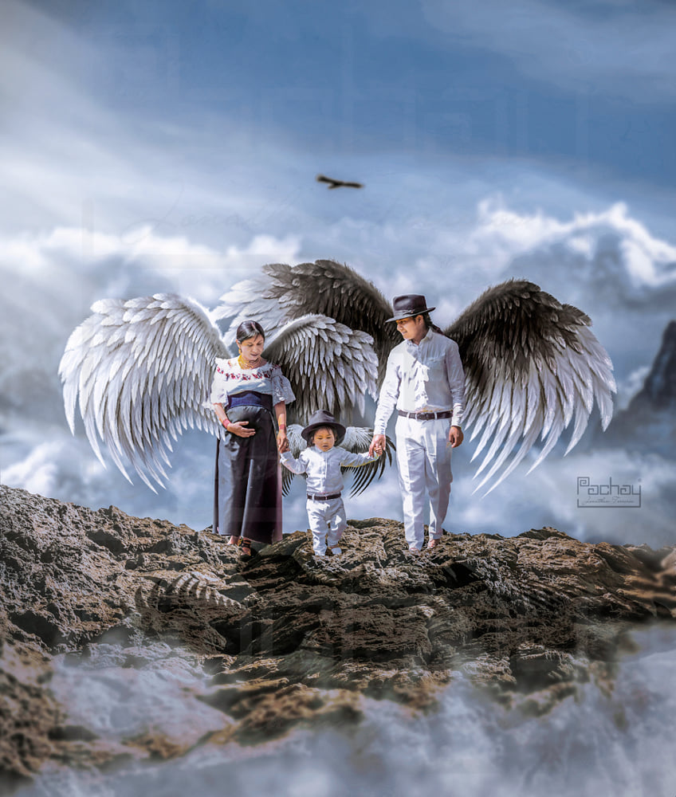
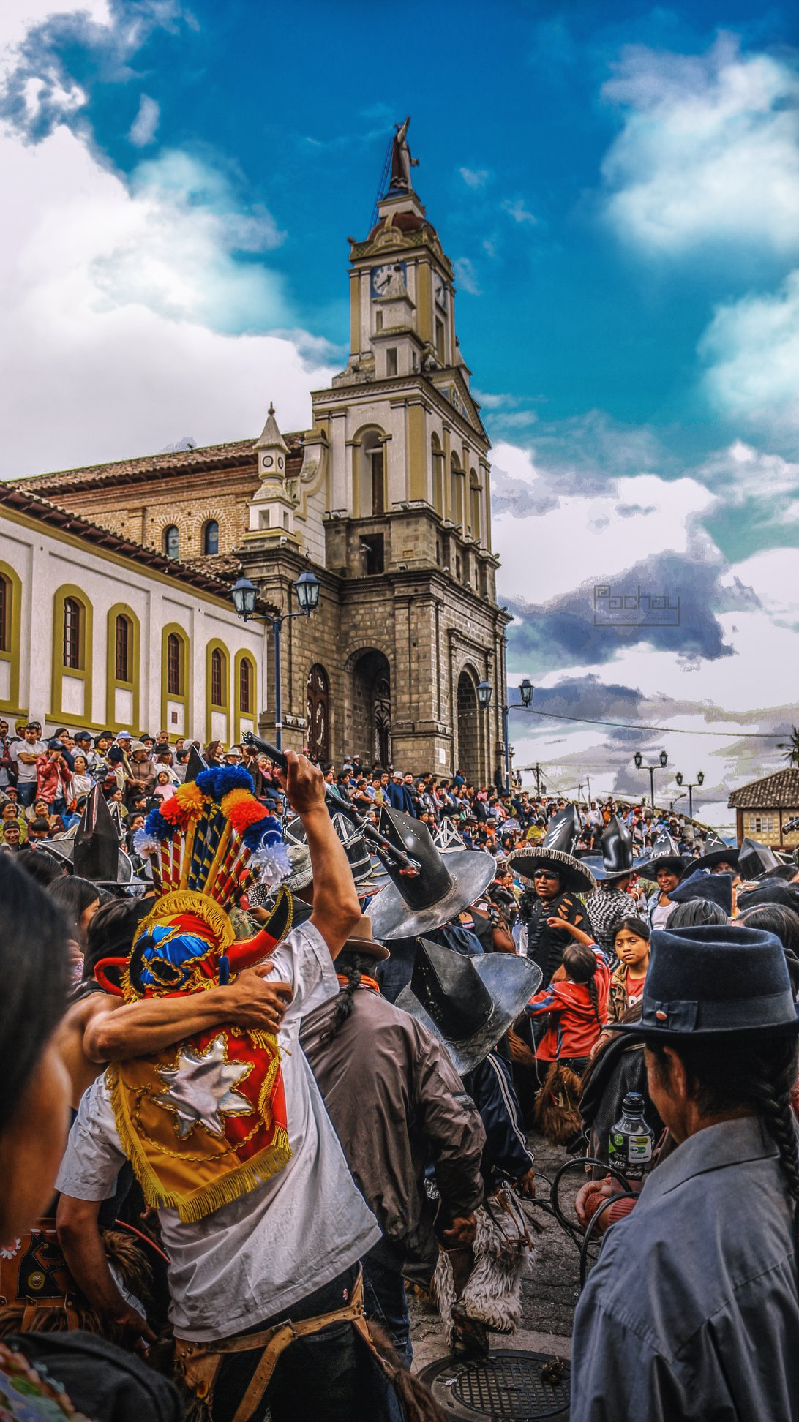
Modelo:
Modelo de Valor Cultural de Arrieta Urtizberea
Dimensión de identidad
Dimensión instrumental
Dimensión educativa.
Dimensión estético – formal
Dimensión Económica
Dimensión documental

Slide 8
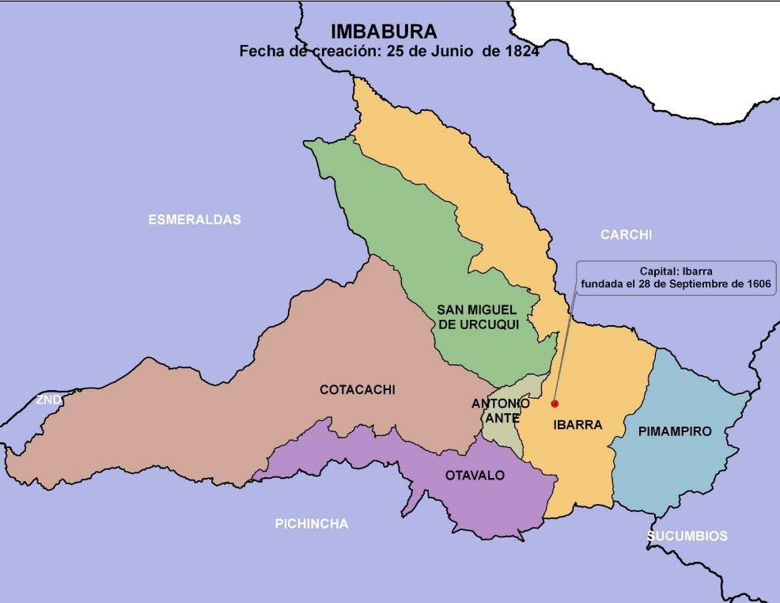
Hatun Puncha (Inti Raymi) En La Provincia De Imbabura

Slide 9
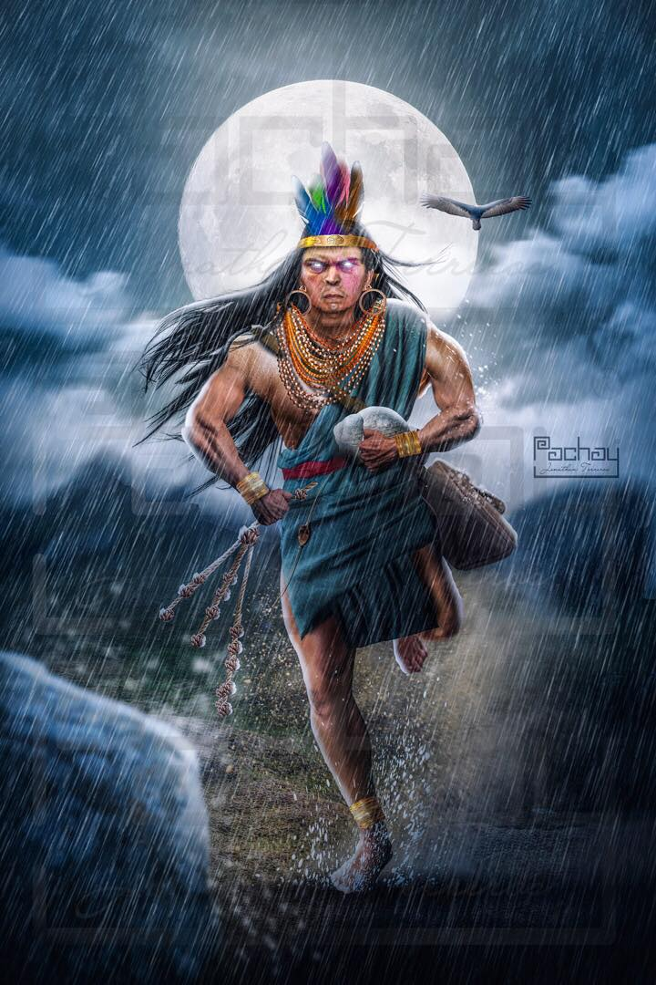
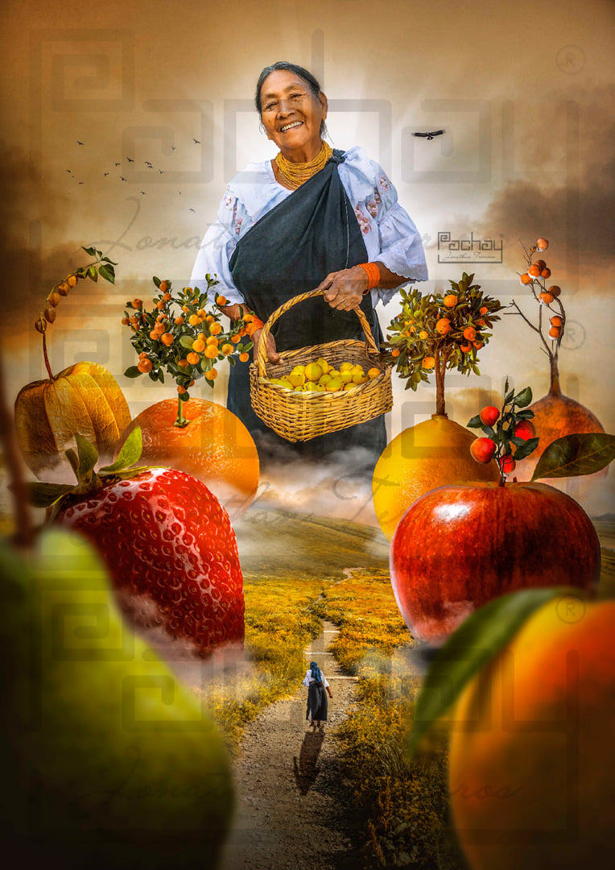
Origen e historia
“Imperio Inca del Cusco - Festividad sagrada del sol”
El Inti Raymi tiene que ver con la astronomía y la posición geográfica
La festividad del Inti Raymi tiene su razón de ser.
Inti
Hijo del Inti
Solsticio de invierno.
Pachacútec ordenó la construcción del templo Qurikancha

Slide 10
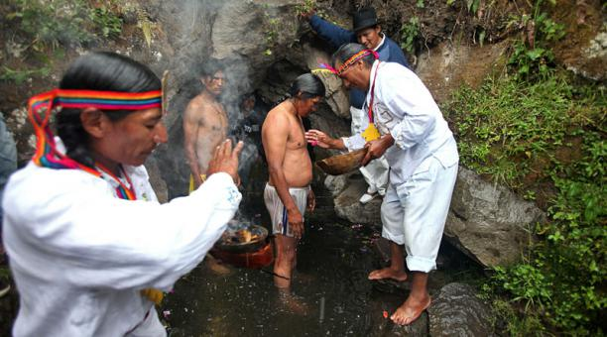
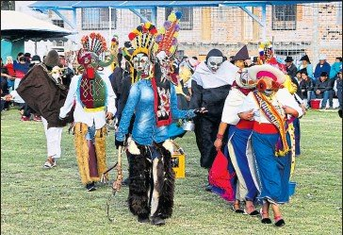
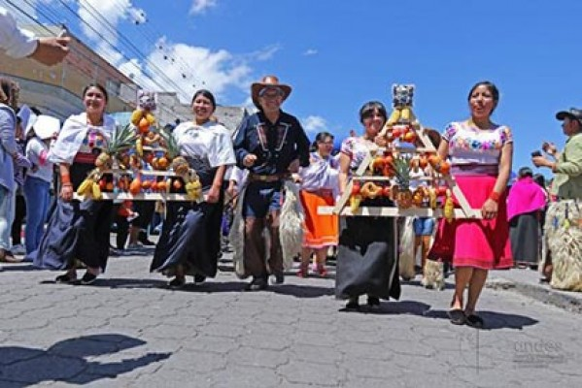
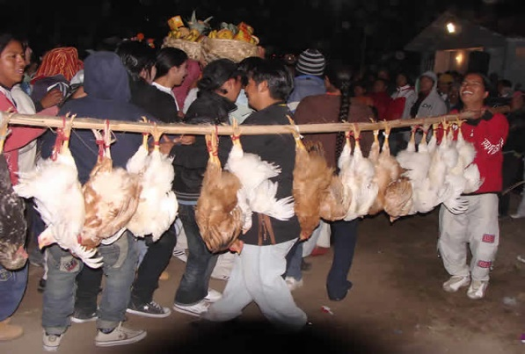
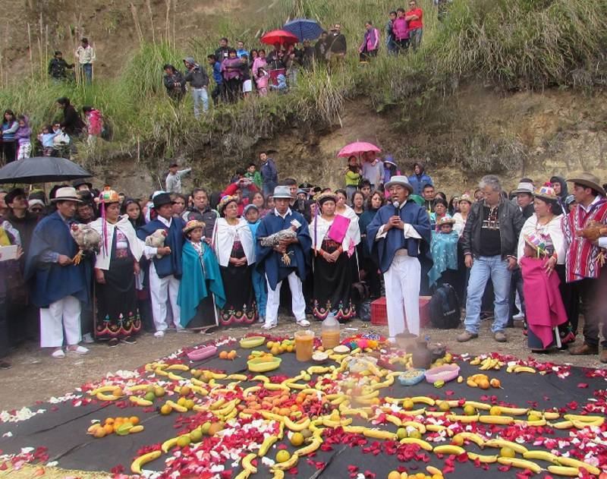
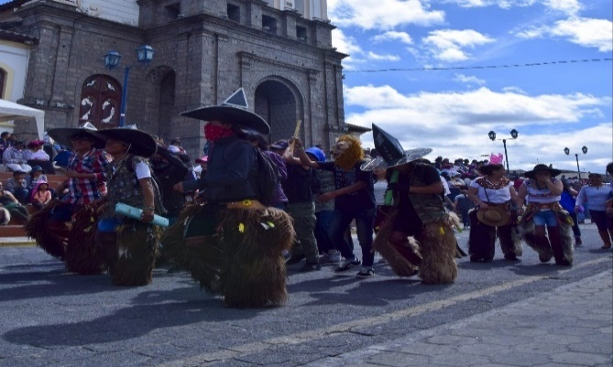
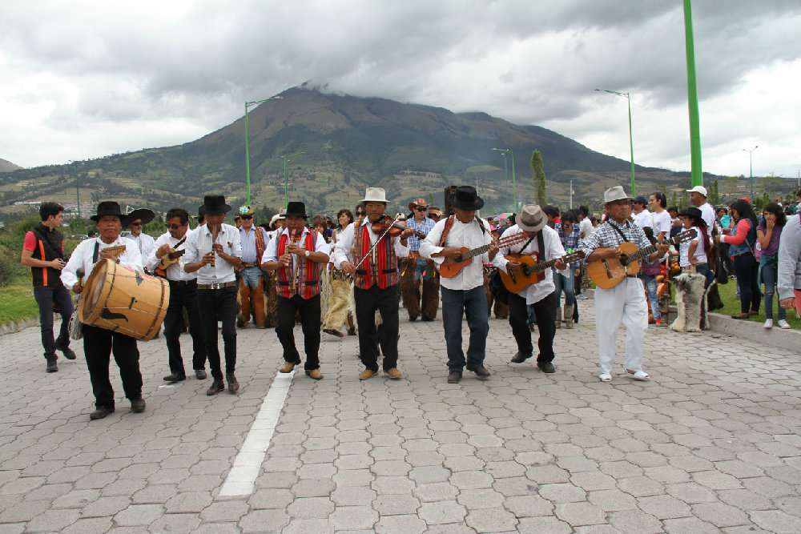
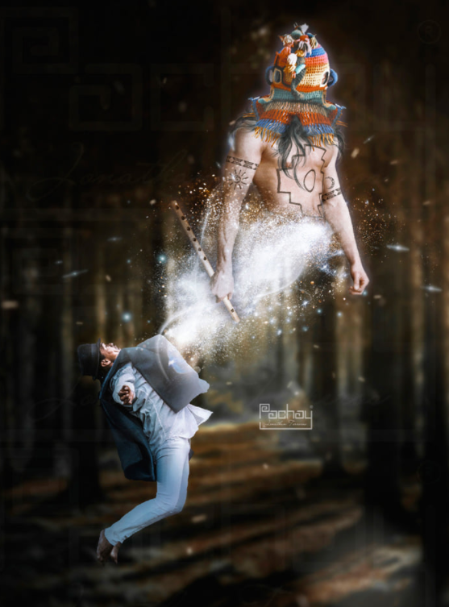
Elementos y símbolos del Inti Raymi
Armay tuta (baño ritual)
Tushukkuna (baile)
Rama de gallos
Pambamesa
Aya Huma
Toma de la plaza
Churana (Vestimenta)
Música

Slide 11
La festividad del Inti Raymi frente a la pandemia del covid - 19
La prefectura de Imbabura crearon una campaña de concientización denominada #IntiRaymiSeQuedaEnCasa
Se propone fortalecer la cosmovivencia, espiritualidad y simbología del Inti Raymi sin dejar de lado la seguridad de los ciudadanos
La festividad del Inti Raymi es considerada fuente de ingresos
La sugerencia para homenajear al Inti Raymi es hacerla desde los hogares.
Ante la pandemia del covid – 19 recomendó la consolidación de la espiritualidad del Inti Raymi

Slide 12
El Inti Raymi en los cantones de la provincia de Imbabura
Antonio Ante
Cotacachi
El pueblo Kichwa Otavalo – Jatuntaqui posee 18 comunidades.
Gran apoyo por parte de la alcaldía.
Rituales ancestrales, bailes y la toma de la plaza.
Ceremonias de limpieza, purificación y sanación.
Toma de la plaza – recuperación de sitios sagrados.
Ibarra
Los pueblos Kichwa Karankis, Otavalos, Natabuelas y Cayambis.
Disfrutan del zapateo, la rama de gallos, la chicha y la música
Reencuentro indígena.
1
2
3

Slide 13
Otavalo
Los ayllus reciben al Inti Raymi al ritmo de la danza, el zapateo, la música y no puede faltar la chicha.
Niños, jóvenes y adultos promueven la práctica de la interculturalidad a través del baile, la música y sus vestimentas
Pimampiro
El alcalde municipal de Pimampiro busca fomentar el fortalecimiento cultural.
La festividad del Inti Raymi se promueve en el cantón Pimampiro a través de la participación de niños, jóvenes y adultos
4
San Miguel de Urcuquí
Sincretismo religioso – Fiestas de San Juan.
Realizan una misa de fiesta que coincide con las cosechas.
5
6

Slide 14
Metodología
Enfoque mixto
Método inductivo y análisis descriptivo.
Población
Turistas que visiten o conozcan la provincia de Imbabura
Autoridades del GAD cantonal y miembros de comunidades.
Instrumentos
Encuestas
Entrevistas

Slide 15
Analisis de Encuestas
Perfil del turista
Predominio el género femenino
Gran interés por parte de la juventud
Conservación de costumbres y tradiciones
Conocimiento de festividades en el transcurso académico
Notes:
No es necesario aui un cuadro donde esplique tu todo es decir el resumen

Slide 16
Asistencia a la provincia de Imbabura, independientemente del motivo.
Mayor parte de la población encuestada pertenece a la sierra ecuatoriana.
Cantones con mayor porcentaje, son poseedores de los atractivos más visitados
Notes:
Esto va en el resumen de lo anterior

Slide 17
Publicidad boca a boca, a través de textos, noticias, posts en redes sociales o publicaciones en páginas de los GADS.
Alto = áreas naturales y gastronomía
medio = transporte y alojamiento
bajo= Guía turístico
Si independientemente de la provincia o cantón donde se haya llevado a cabo esta celebración.

Slide 18
Impresión que tienen los turistas cuando se lleva a cabo la celebración del Inti Raymi, a través de los desfiles o presentaciones en la plaza.
El Inti Raymi posee actividades expuestas a los turistas y otras que se realizan de manera intima.
Lengua Kichwa no ha sido considerada como abandonada, en el caso de las artesanías los visitantes destacan las habilidades de quienes realizan estos detalles.

Slide 19
El Aya Huma representa a la festividad porque es considerado como un símbolo emblemático que expresa cultura y está envuelto en tradiciones.
Sin embargo una mínima cantidad de encuestados mencionó que el personaje del Aya Huma no representa a la festividad ya que es únicamente un personaje más de los varios que participan en esta celebración.
El uso de los instrumentos forma parte de una tradición que se basa en que los más jóvenes muestren esta destreza aprendida por sus antepasados.

Slide 20
La festividad del Inti Raymi al ser un atractivo intangible es conocida por la cantidad de costumbres y tradiciones que se han mantenido a lo largo del tiempo y a través de esta celebración se da a conocer que siguen presentes.
El uso diario y constante con la que los usuarios miran y reaccionan ante un post en las redes sociales es una gran herramienta de difusión, pero también es importante el aporte de información en la página web del GAD provincial de Imbabura para dar a conocer el Inti Raymi.
Notes:
Retita las curvas de colores. Ademas debes hacer resúmenes

Slide 21
Al asistir a esta celebración quienes participaron de esta encuesta prestarán más atención a los elementos considerados como Patrimonio Cultural Inmaterial que posee la festividad del Inti Raymi.
Esta celebración trae consigo un mensaje de unión familiar, y aprovechando esta ocasión del Hatun Puncha varias familias se pueden re encontrar.
En cuanto al asistir entre amigos, involucra un aspecto de algarabía.

Slide 22
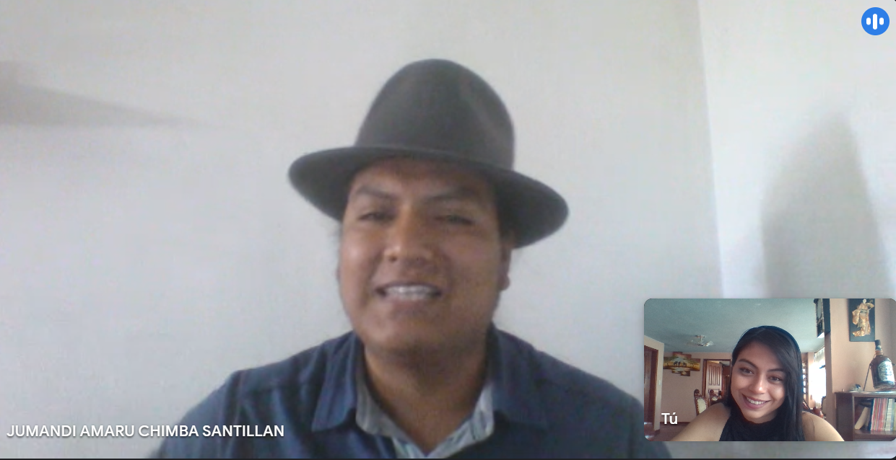
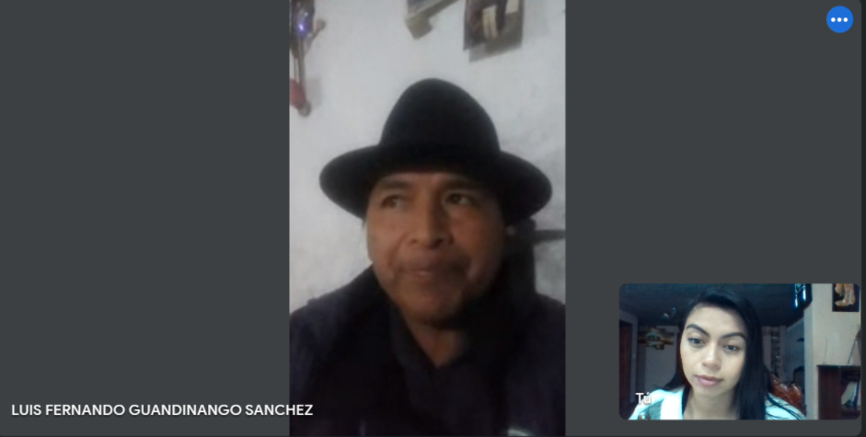
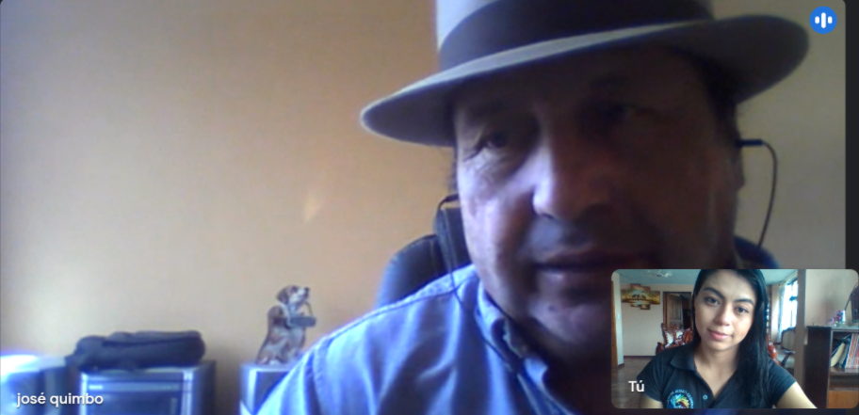
Entrevistas
Ing. Jumandi Amaru Chimba Santillán
Miembro de la Comunidad Agato del cantón Otavalo.
Sr. Luis Fernando Guandinango Sánchez.
Presidente de la UNORCAC (Unión de organizaciones campesinas e indígenas de Cotacachi)
Lcdo. José Quimbo Amaguaña
Concejal del municipio del cantón Otavalo

Slide 23
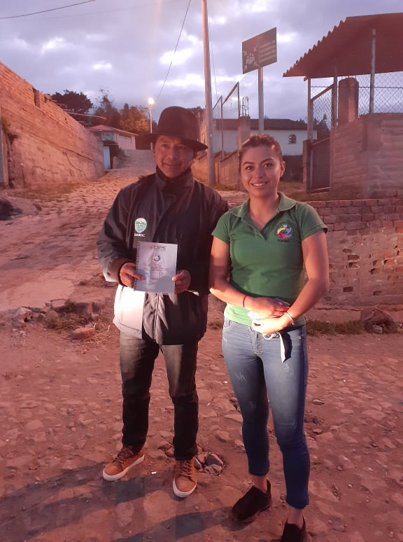
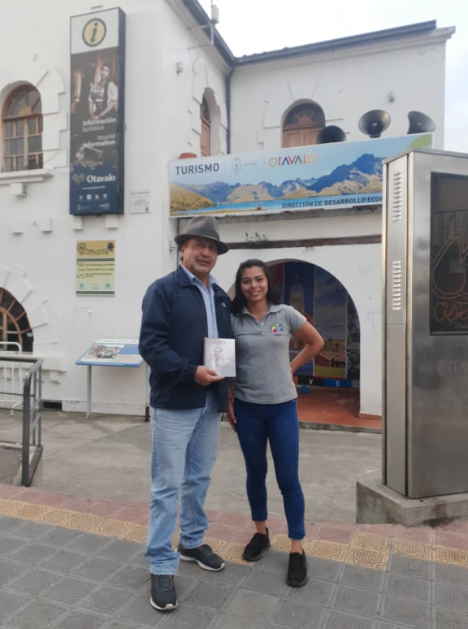
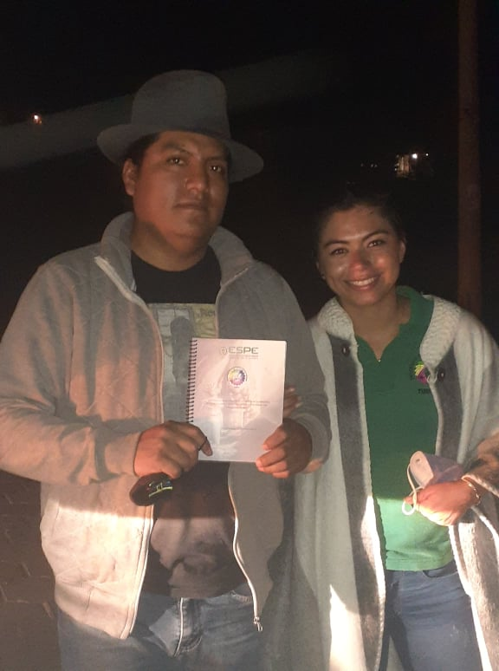
Propuesta
Establecer la importancia de la difusión del valor de la festividad del Hatun Puncha (Inti Raymi)
La propuesta es una suma al valor, concientización e importancia que ya posee la festividad del Inti Raymi.
Cuadernillo con los elementos más importantes de la festividad del Hatun Puncha - Inti Raymi, dirigidos a autoridades, miembros de comunidades y personal docente de instituciones educativas.
Generar un desarrollo social, ambiental y económico, que tenga relación con el turismo.

Slide 24
Conclusiones y Recomendaciones
La festividad Hatun Puncha (Inti Raymi) posee un cúmulo de elementos.
Inculcar la importancia del conocimiento, difusión y valor de del Inti Raymi.
Cada cantón posee un elemento diferenciador.
Estrecha relación de la festividad con la naturaleza.
El turismo posee una alta acogida en el Inti Raymi.
Concientización de la festividad como Patrimonio Cultural Inmaterial, el incremento de turistas.
Trabajo mancomunado entre las comunidades y autoridades cantonales de la provincia de Imbabura.
Falta de difusión por parte de las autoridades acerca del Inti Raymi.

Slide 25
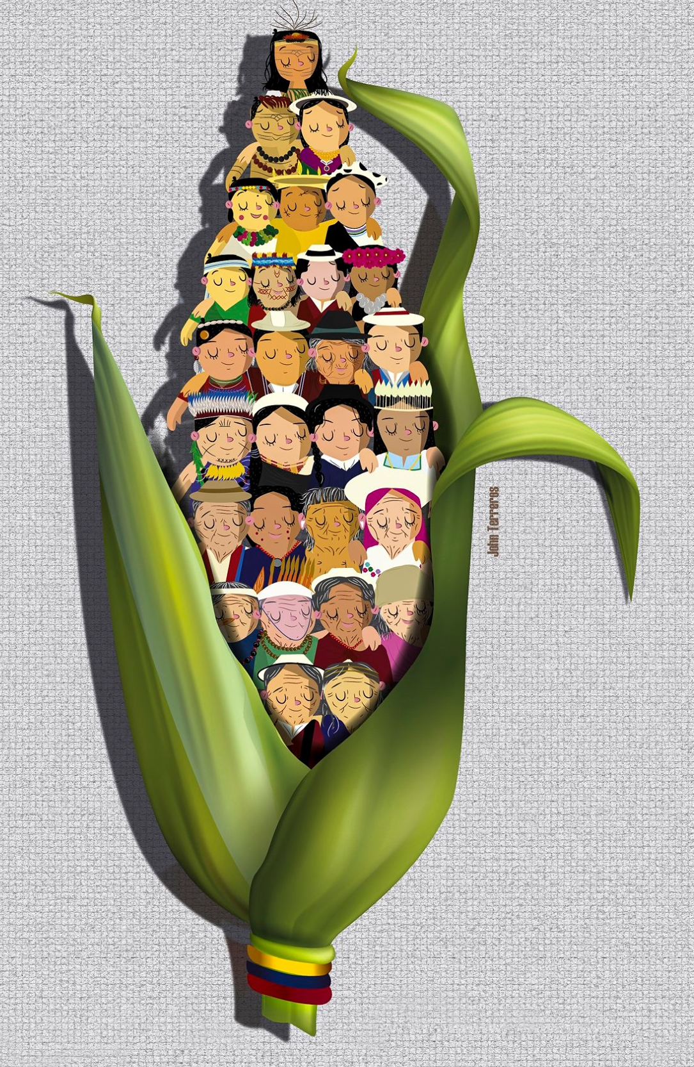
Yupaychani!

